Slide 1
APLICATIVOS
INCOGNITO
360
SGA
TOA

Slide 2

SGA
SISTEMA DE GESTION ADMINISTRATIVA

Slide 3

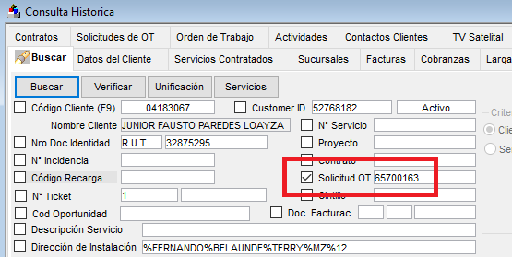
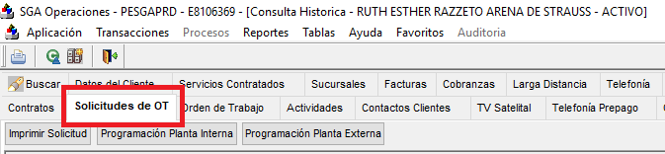
CONSULTA HISTORICA

Slide 4
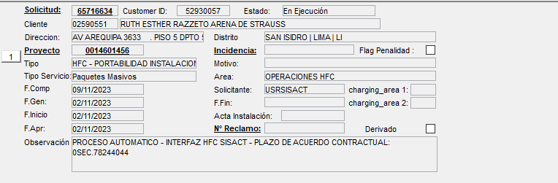
CUSTOMER
ESTADO
SOT
CODIGO CLIENTE
TIPO DE TRABAJO
TIPO DE SERVICIO
NOMBRE DEL CLIENTE

Slide 5
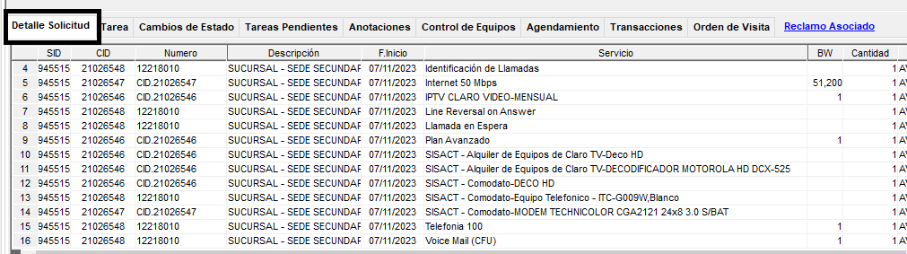
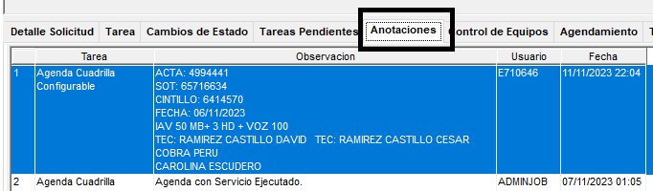
PLAN CONTRATADO
NUMERO TELEFONICO
CANTIDAD
FECHA Y HORA

Slide 6
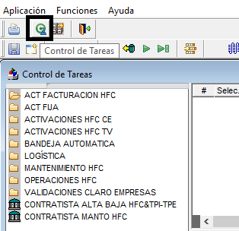
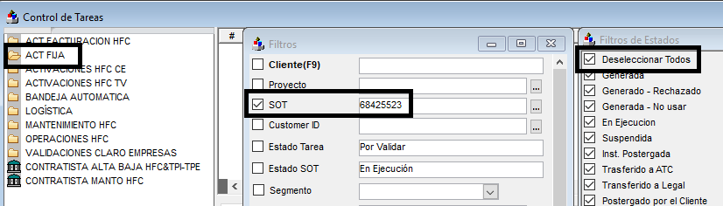
CONTROL DE TAREAS
CARPETAS
Para ingresar a cualquier carpeta debes seleccionar con un click en la carpeta y darle F3

Slide 7

INCOGNITO
CENTRO DE ACTIVACION DE SERVICIOS

Slide 8
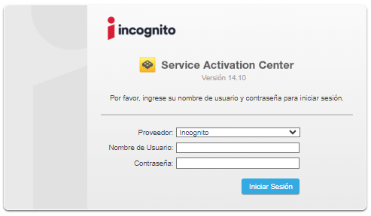
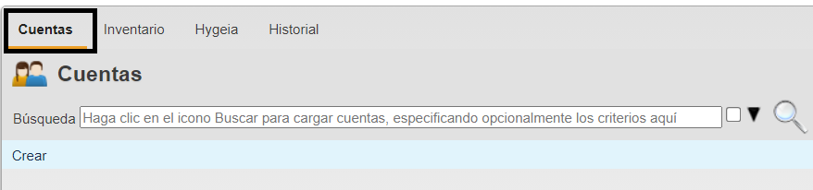
USUARIO DE CLARO
CONTRASEÑA
La cuenta que se ingresa es el CUSTOMER ID de SGA.

Slide 9
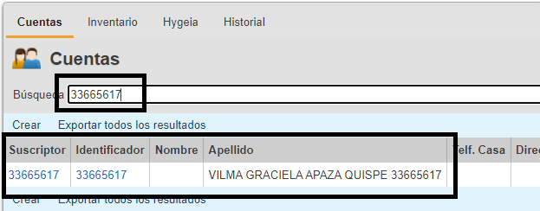
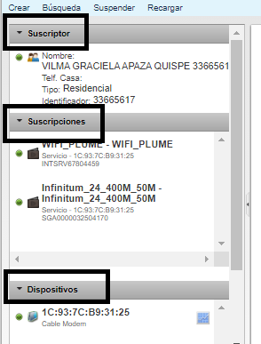
NOMBRE DEL CLIENTE
SUSCRIPCIONES O RESERVAS
DISPOSITIVOS O EQUIPOS

Slide 10
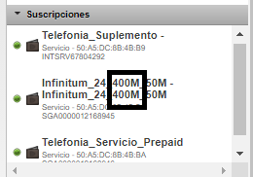
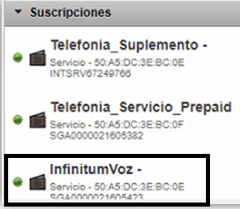
SUSCRIPCIONES – HFC(EMTA)
VELOCIDAD
INTERNET
TELEFONIA
Si cliente cuenta con 1 play de telefonía sus suscripciones serán: InfinitumVoz + telefonía servicio prepaid + telefonía suplemento.

Slide 11
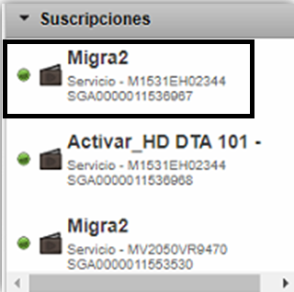
SUSCRIPCIONES – HFC(DECODIFICADOR)
Principal: MIGRA2 o básico 2023
Planes / Paquetes: Puede visualizarse más reservas del mismo decodificador, esto dependerá de lo contratado por el cliente según la lectura de SOT (Avanzado, Superior, HD Básico – PAQUETES ADICIONALES (Fox, HBO, CINE – etc.)
- Cada decodificador tiene sus correspondientes reservas del plan/paquete contratado.

Slide 12
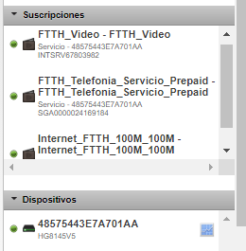
SUSCRIPCIONES – FTTH
CABLE
TELEFONIA
INTERNET

Slide 13


SAC 01 – INCOGNITO NORMAL
http://prov.incognito.claro.com.pe/sac/Login_input
SAC 02 – INCOGNITO REST- API
http://172.17.51.6/sac/Login_input

Slide 14
TOA
CENTRO DE REVISION DE TRABAJOS DE LOS TECNICOS

Slide 15
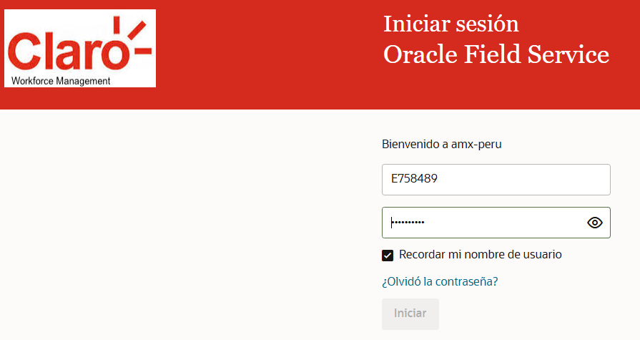
USUARIO DE CLARO
CONTRASEÑA

Slide 16
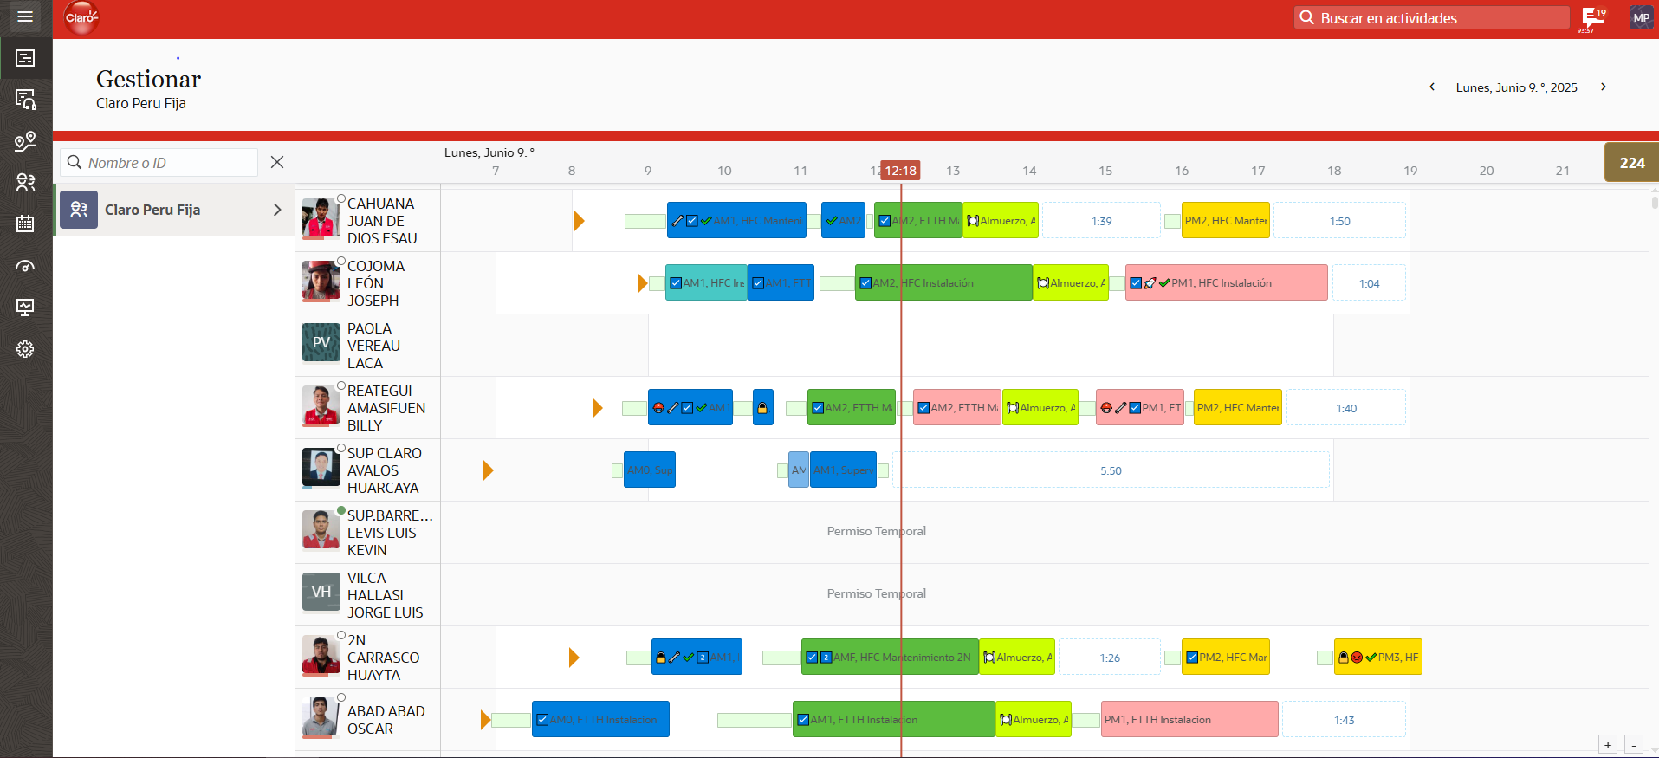
Seleccionamos para ingresar al LISTADO

Slide 17
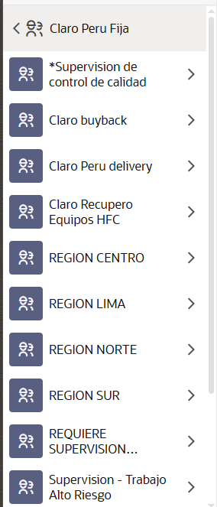
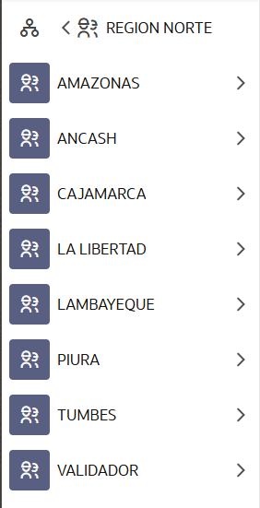
Seleccionamos la PROVINCIA ASIGNADA
Seleccionamos la región adecuada para nuestra atención

Slide 18
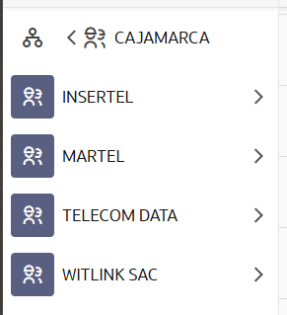
Seleccionamos la CONTRATA

Slide 19
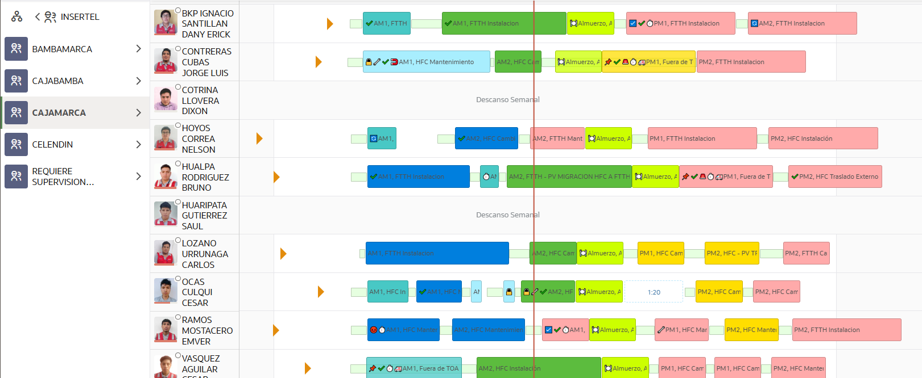
Finalmente podemos visualizar los técnicos y sus trabajos asignados
Seleccionamos la CONTRATA

Slide 20
360
CENTRO DE REVISION DE TICKETS DE TRABAJO

Slide 21
Selecionamos la CONTRATA

